Slide 1
Система за избор на песен
Musicae

Slide 2
Описание на проекта
Система за избор на песен
Разработеното приложение предоставя възможност за съхраняване на песни в различни профили по определени критерии спрямо изискванията на възложителя.
Функционалности на приложението:
Модул за регистрация/логване;
Модул за добавяне/изтриване/преглед на песен;

Slide 3
Описание на проекта
Модул за въвеждане на информация за песен:
Въвеждане на име;
Въвеждане на изпълнител/и;
Въвеждане на жанр;
Въвеждане на година на издаване;
Добавяне на линк към песента;

Slide 4
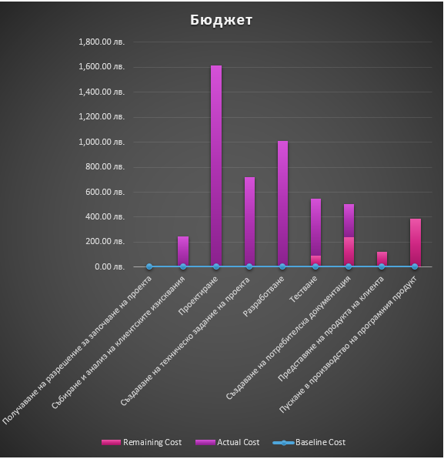
Бюджет на проекта

Slide 5
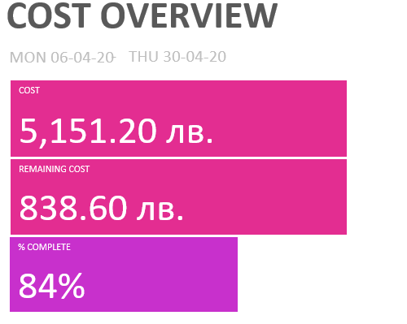
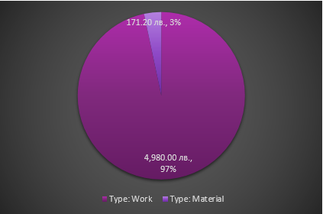
Бюджет на проекта
Оглед над бюджета на проекта
Кръгова диаграма на разпределение на ресурсите

Slide 6
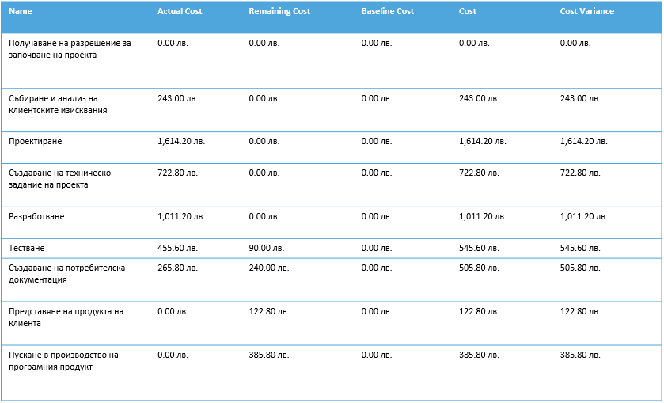
Бюджет на проекта

Slide 7
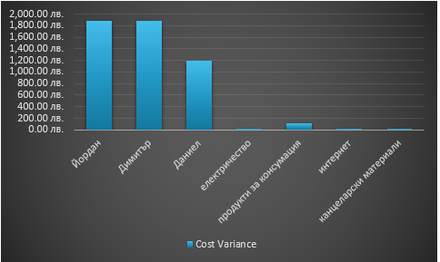
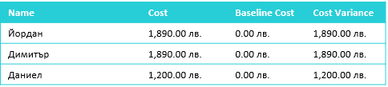
Бюджет на проекта
Notes:
Тук сме сложили снимка на Диаграма на ресурсите и съответно заплащането на всеки един от проектантите.

Slide 8
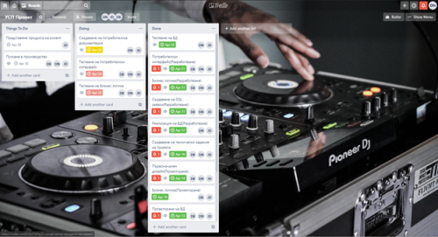
Система за управление на проекта
Notes:
Трудности при използване на Trello:
Нашият екип не срещна трудности при използването на Trello. Следвахме стъпките, които са дадени и така получихме крайния резултат.

Slide 9
Система за контрол на версиите
Notes:
Използвахме Гит, тъй като той е много удобен и всичко става бързо, пък и сме работили с него и заради това го предпочетохме.
Нямахме трудности при използването му, тъй като сме запознати с работата на Гит.

Slide 10
Методология на разработване
Екстремно програмиране, Extreme Programming(XP):
Причината за използването на избраната от нас методология:
Пасва отлично на нашия екип;
Много добре се използва при малки и средни колективи;
Непрекъснато и интензивна комуникация;
С помощта на екстремното програмиране успяхме да направим тестове и редакции доста бързо.

Slide 11



Екип и роли
Екип:
Йордан Йорданов(ЙЙ);
Димитър Николов(ДН);
Даниел Бодуров(ДБ);
Роли на екипа:
Мениджър: ЙЙ, ДН, ДБ;
Проектанти: ЙЙ, ДН, ДБ;
Софтуерен архитект: ЙЙ;
Технически писател: ДН;
Разработчик на бизнес логика: ДБ;
Тестери: ЙЙ, ДН, ДБ;

Slide 12
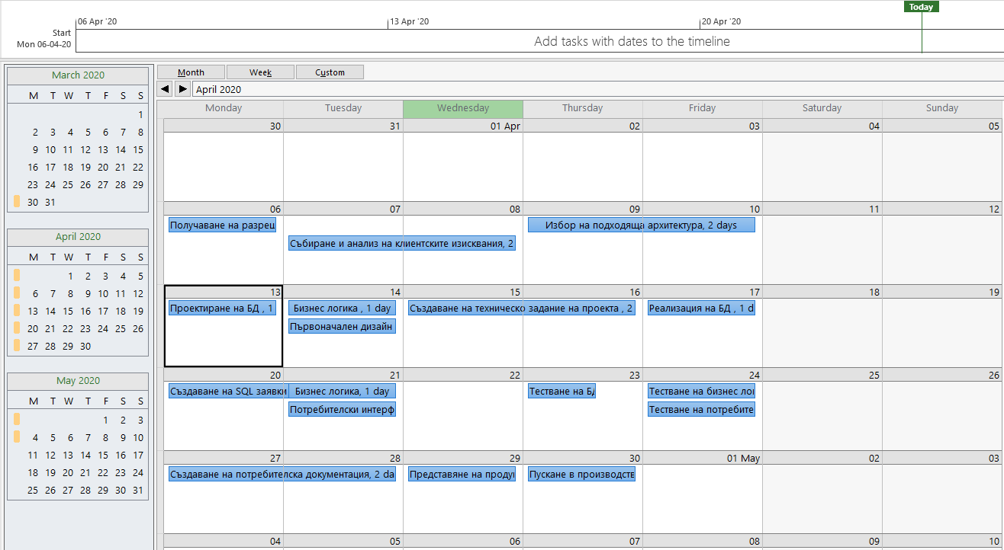
Система за управление на проекта

Slide 13
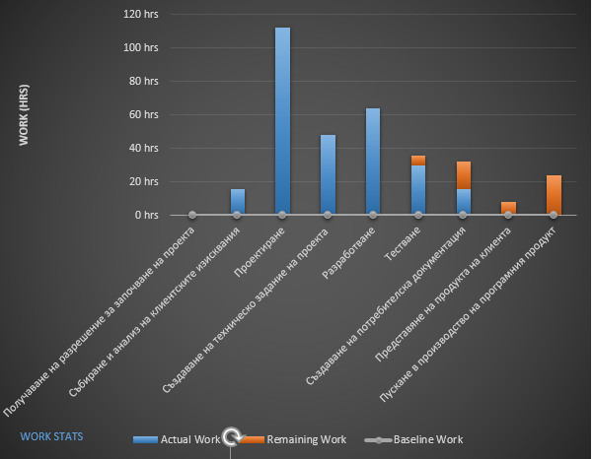
Диаграма за времето за изпълнение на задачите

Slide 14
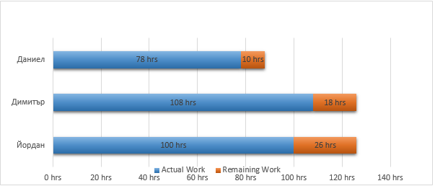
Диаграма за свършена и оставаща работа

Slide 15
Програмни средства за реализация
Програмен език
С#, SQL;
IDE
Visual Studio;
MySQL Server;
Допълнителни програми:
Paint.NET;
Discord;
MS Project;

Slide 16
Краен продукт и интерфейс на приложението

Slide 17
Възможност за бъдеща реализация
Възможност за добавяне на търсачка в приложението;
Добавяне на вграден плейър в приложението;

